Slide 1
«Использование технических средств обучение в работе воспитателя»
Воспитатели:
Гладких Е.Г

Slide 2
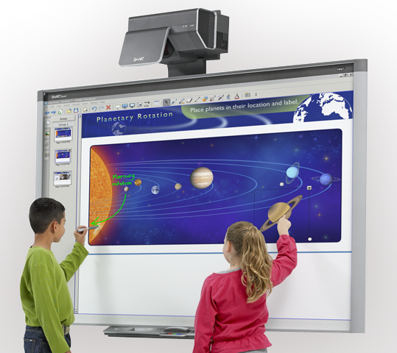
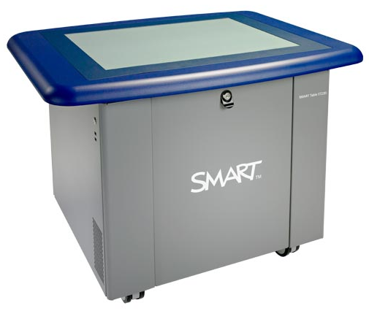
Интерактивный стол
SMART Table
Интерактивная доска
SMART Board

Slide 3
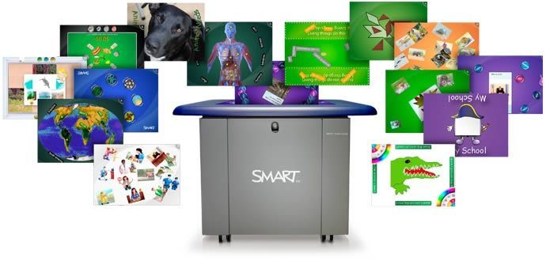
ИНТЕРАКТИВНЫЙ СТОЛ SMART TABLE

Slide 4
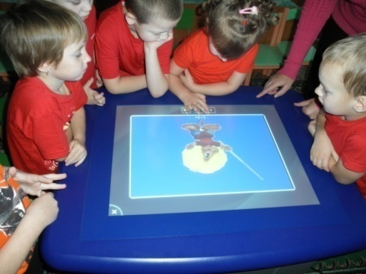
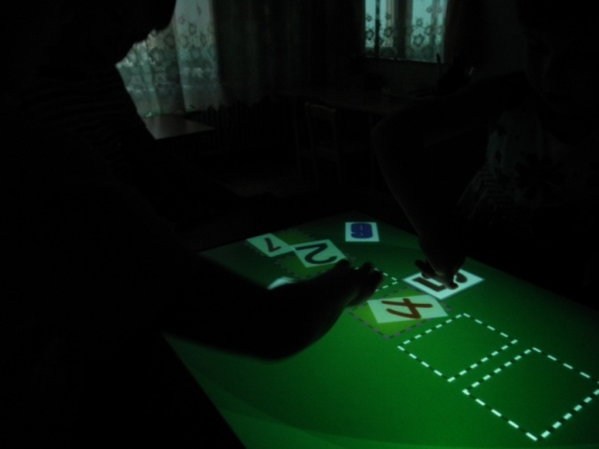
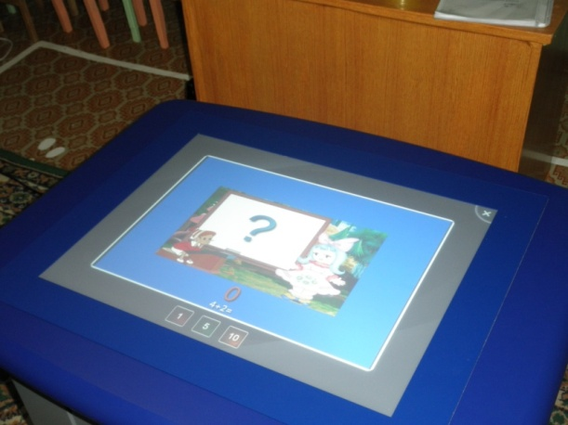
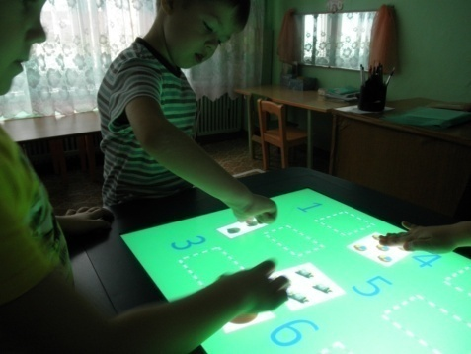
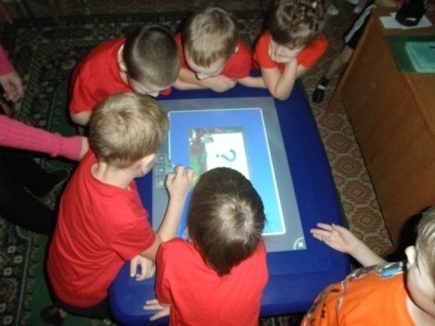
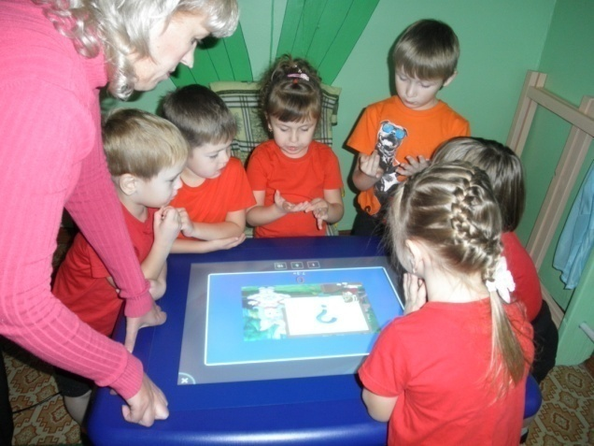
СЛОЖЕНИЕ И СЛОЖЕНИЕ ПЛЮС– ВОСПИТАННИКИ ВМЕСТЕ РЕШАЮТ МАТЕМАТИЧЕСКИЕ ПРИМЕРЫ, ЗАДАЧИ, ИСПОЛЬЗУЯ ВИЗУАЛЬНЫЕ ОБЪЕКТЫ

Slide 5
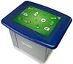
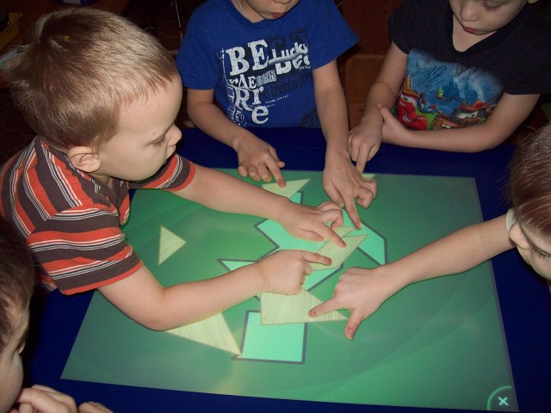
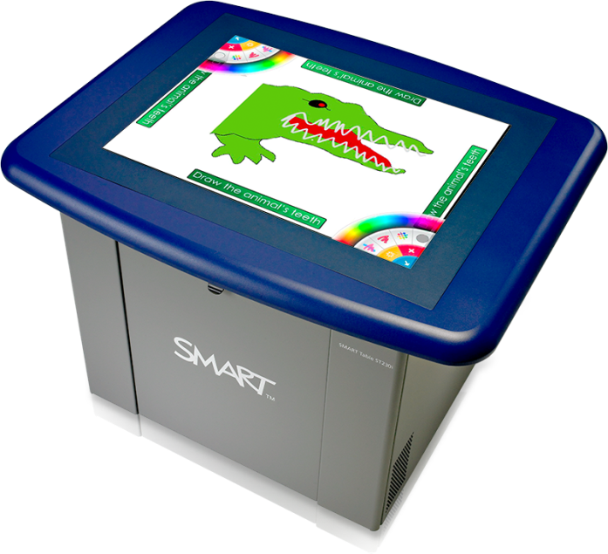
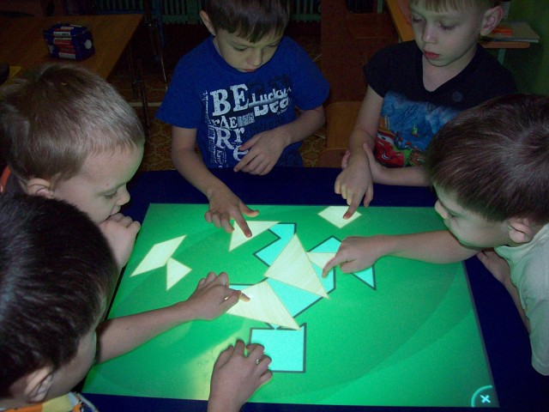
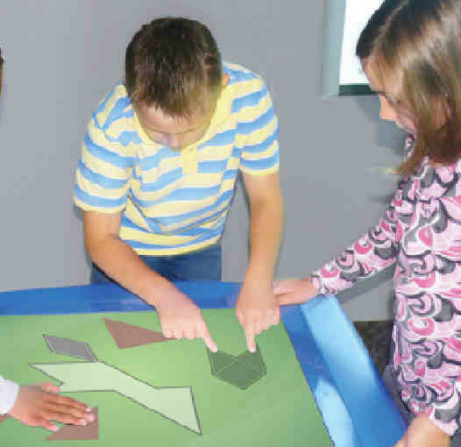
МУЛЬТИМЕДИА – ДЕТИ ПЕРЕТАСКИВАЮТ ИЗОБРАЖЕНИЕ, ВИДЕОФАЙЛЫ И МЕНЯЮТ ИХ РАЗМЕР
ПАЗЛ – ОБУЧАЮЩИЕСЯ ВМЕСТЕ СКЛАДЫВАЮТ ГОЛОВОЛОМКУ

Slide 6
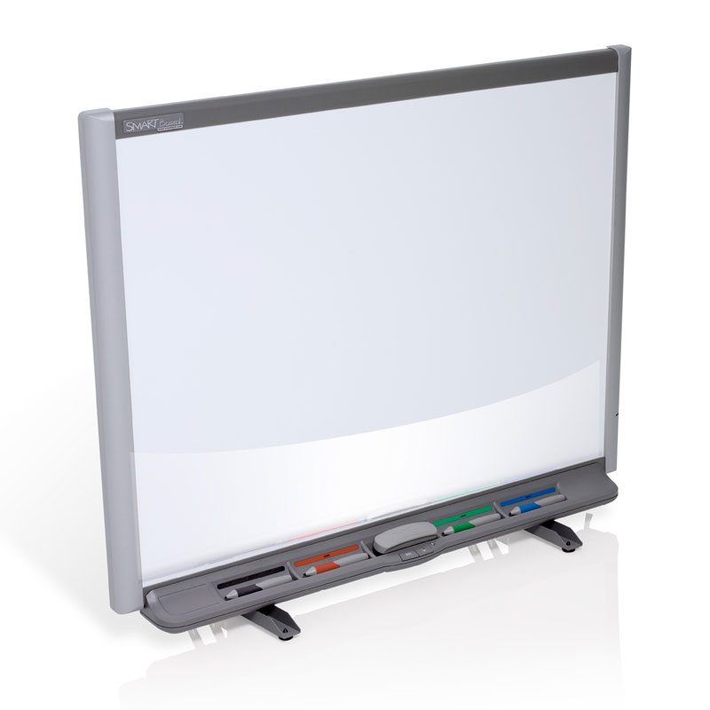
Интерактивная доска SMART Board 800

Slide 7
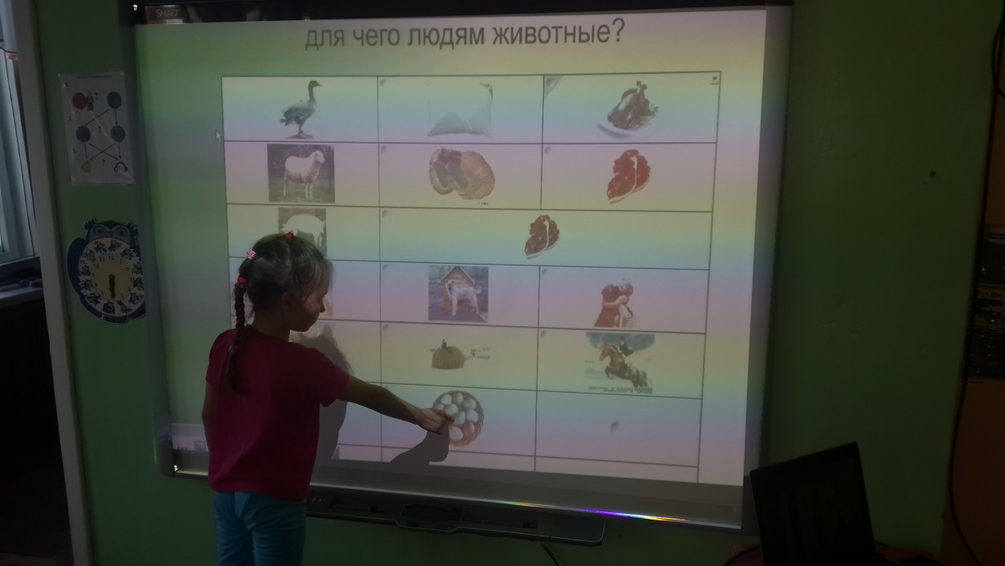
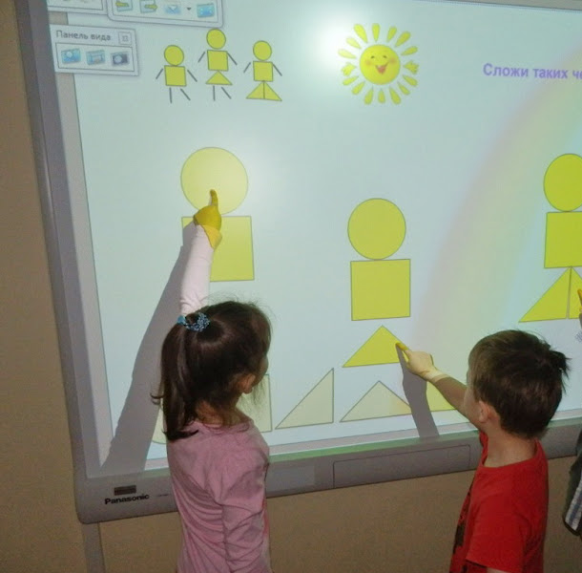
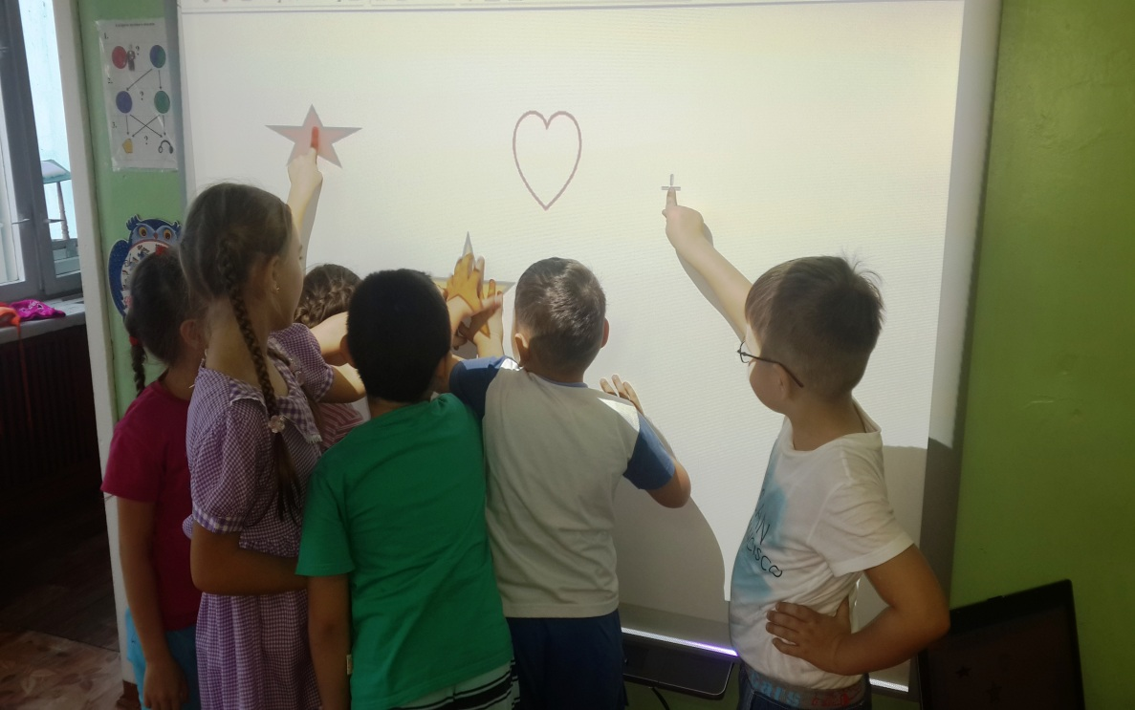
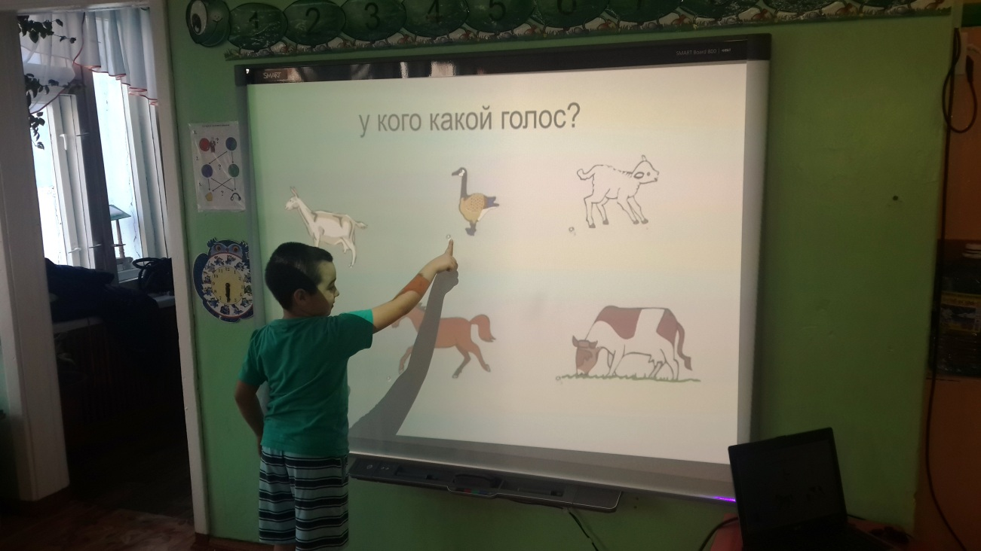

Slide 8
Условия использования
РАБОТА С ИНТЕРАКТИВНЫМИ СРЕДСТВАМИ – НЕ БОЛЕЕ 10 МИН. ПРЕИМУЩЕСТВО СТОЛА – ПРИ ЛЮБОМ ОСВЕЩЕНИЕ, МОБИЛЬНОСТЬ (МОЖНО ВКЛЮЧИТЬ В ЛЮБОМ УГОЛКЕ ГРУППЫ). ПРЕИМУЩЕСТВО ДОСКИ – ДОСТУПНО ВСЕЙ ГРУППЕ. НЕДОСТАТОК СТОЛА – ОТ1 ДО 8 ЧЕЛОВЕК. НЕДОСТАТОК ДОСКИ – ПРИ ЗАТЕМНЕННОМ ОСВЕЩЕНИЕ.

Slide 9
«…ОБУЧАТЬ НУЖНО НЕ ТОМУ, ЧТО ЕСТЬ, А ТОМУ, ЧТО БУДЕТ…» Ю.ГОРВИЦ
СПАСИБО ЗА ВНИМАНИЕ!

